Slide 1
PROJET KAYAK
Pipeline de données : Recommandation de destinations en France
GPS
→
Météo
→
Hôtels
→
S3
→
ETL
→
RDS
→
Plotly
Marine DELDICQUE - Certification CDSD · Bloc 1 - Infrastructure de données
1 / 7

Slide 2
Contexte & Problématique
2 / 7
PROBLÈME
OBJECTIF
70%
Données voyage fragmentées
Aucune vue unifiée météo + hôtels
35 villes sans infrastructure commune
Construire le pipeline complet
Intégrer 3 sources de données
Alimenter une future app de reco
des utilisateurs veulent
plus d'infos sur les destinations
Architecture : Collecte APIs → Data Lake S3 → ETL → Data Warehouse RDS → Visualisation
Pipeline end-to-end avec gestion des contraintes API

Slide 3



Collecte des données (3 sources)
3 / 7
Nominatim (GPS)
OpenWeatherMap
SerpAPI (Google Hotels)
35 villes françaises
Prévisions 5 jours / 3h
20 hôtels / ville = 700 total
time.sleep(1) - rate limit
Score = temp - pluie - humid/10
Booking.com bloqué (Cloudflare)
User-Agent obligatoire
Clé via Secrets Colab
Plan gratuit : 100 req/mois
Collecte multi-sources avec gestion des contraintes API (rate limit, auth, anti-scraping)

Slide 4


Data Lake S3 & Data Warehouse RDS
4 / 7
DATA LAKE : AWS S3
DATA WAREHOUSE : RDS MySQL
Stockage brut : tout arrive tel quel, rien n'est perdu
Données nettoyées, requêtables en SQL
raw/ cities_gps.csv
cities
35 lignes - coordonnées GPS
ETL
raw/ weather_raw.csv
raw/ weather_score.csv
→
weather
35 lignes - scores météo
raw/ hotels_raw.csv
raw/ hotels_clean.csv
hotels
700 lignes - hôtels enrichis
Séparation données brutes / données nettoyées - traçabilité et fiabilité garanties

Slide 5
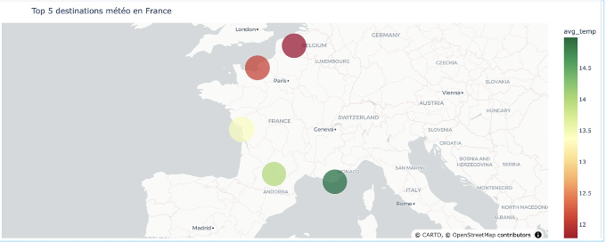
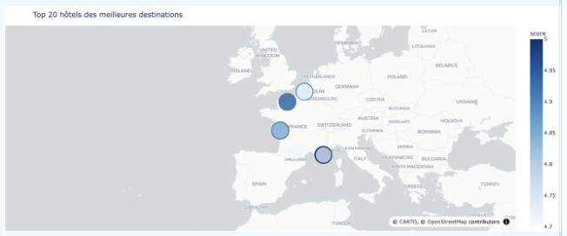

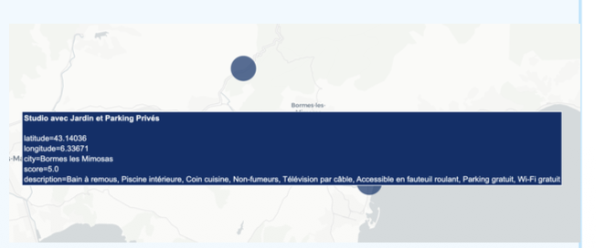
Résultats & Visualisations Plotly
5 / 7
Carte 1 : Top 5 Destinations
Carte 2 : Top 20 Hôtels
Taille bulles = score météo
Couleur = température (RdYlGn)
Hover = score, temp, pluviométrie
Filtrés sur les 5 meilleures villes
Triés par overall_rating (SerpAPI)
Hover = nom, ville, score, prix/nuit
Top 5 au jour de la collecte :
Données enrichies :
1
La Rochelle
Nom & coordonnées GPS
2
Le Havre
Score (overall_rating)
3
Lille
Prix par nuit (€)
4
Bormes-les-Mimosas
Équipements (amenities)
5
Toulouse
Visualisations interactives : identification rapide des meilleures destinations et hôtels

Slide 6
Passage à l'échelle (Big Data)
6 / 7
À cette échelle : Pandas + MySQL suffisent. À l'échelle mondiale (millions d'hôtels, temps réel) :
Besoin | Outil actuel | Outil à l'échelle
Traitement distribué | Pandas | Apache Spark (PySpark)
Data Warehouse analytique | RDS MySQL | Amazon Redshift
Exécution managée | Local / Colab | Amazon EMR
Ingestion temps réel | Batch manuel | Apache Kafka
L'architecture Sources → Lake → ETL → Warehouse → Visu reste identique. Seuls les outils changent.

Slide 7


CONCLUSION
Nominatim
OpenWeatherMap
SerpAPI
35 villes géocodées
Score météo sur 5 jours
700 hôtels collectés
AWS S3
ETL + RDS MySQL
Plotly
Data Lake : 5 fichiers bruts
Data Warehouse : 3 tables
2 cartes interactives
Pipeline end-to-end : collecte multi-sources → stockage cloud → ETL → visualisation, avec bonnes pratiques de sécurité
Next steps : Machine Learning pour scoring avancé · API REST pour l'application · Personnalisation utilisateur
7 / 7

